Slide 1
Manual de Creación de Máquinas Virtuales con Virtual Box

Slide 2
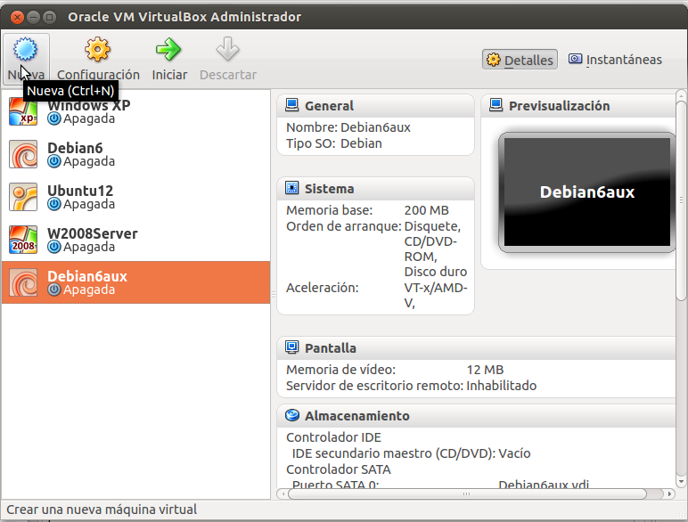
Creación de una Maquina Virtual
Nueva

Slide 3
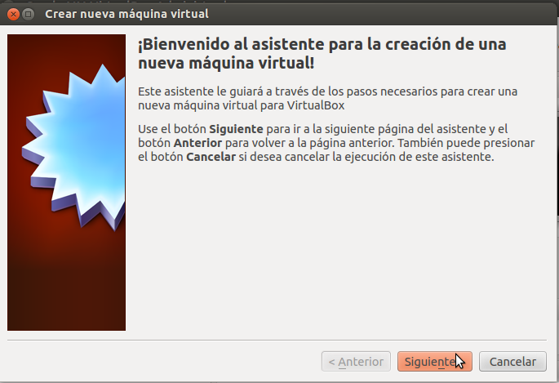
Creación de una Máquina Virtual
Siguiente

Slide 4
Creación de una Máquina Virtual
Nombre: Nombre_AlumnoSO
  Nombre _Alumno: Vuestro nombre
  SO:
    Abreviatura del Sistema Operativo que vayáis a instalar.
    Por ejemplo: Windows → W, Debian → D, Windows Server → WS
  Seleccionamos el Sistema Operativo y la versión.
Pulsamos siguiente

Slide 5
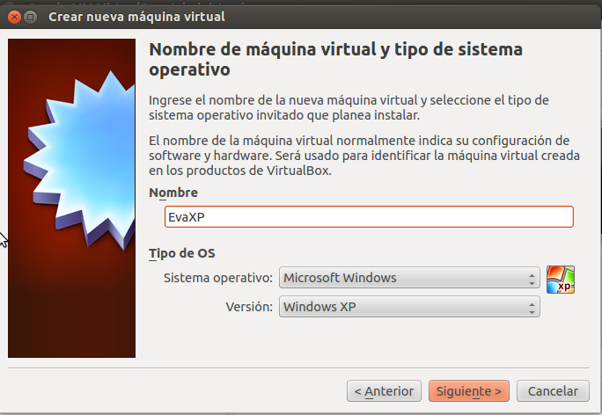
Creación de una Máquina Virtual
Ejemplo:

Slide 6
Memoria RAM
Seleccionamos el tamaño de memoria RAM
  Si no se especifica lo contrario es recomendable asignar al menos el tamaño que aparece en verde.
  En caso de especificar alguno lo introducimos.
Siguiente

Slide 7
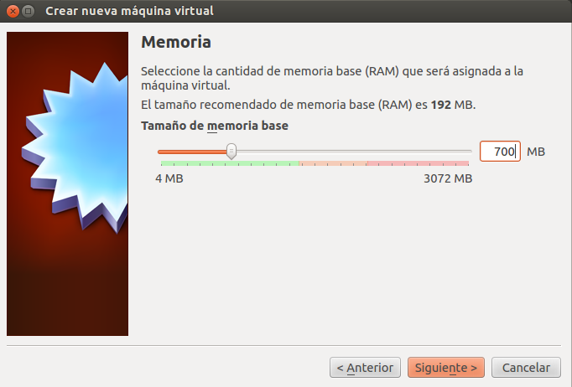
Memoria RAM
En este caso hemos especificado 700 MB de RAM

Slide 8
Disco Duro Virtual
Si no tenemos un disco duro creado:
  Crear disco virtual nuevo
Si vamos a usar uno ya existente (ya tenemos un fichero *.vdi con el disco)
  Usar un disco duro existente
  Seleccionamos el fichero *.vdi del Sistema de Archivos
Siguiente

Slide 9
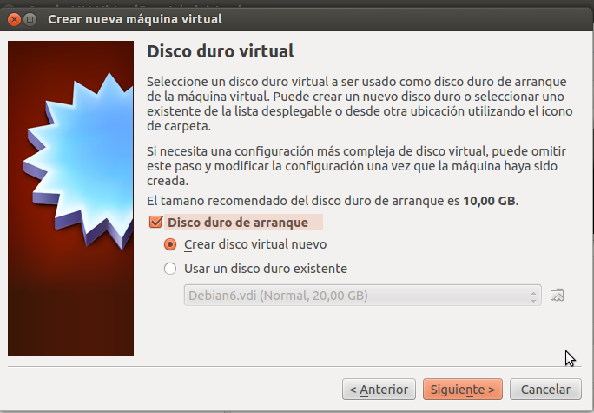
Disco Duro Virtual
En nuestro caso creamos uno nuevo

Slide 10
Disco Duro Virtual
Seleccionamos el tipo de fichero donde se va a almacenar el disco duro.
  VDI (VirtualBox Disk Image)
Siguiente

Slide 11
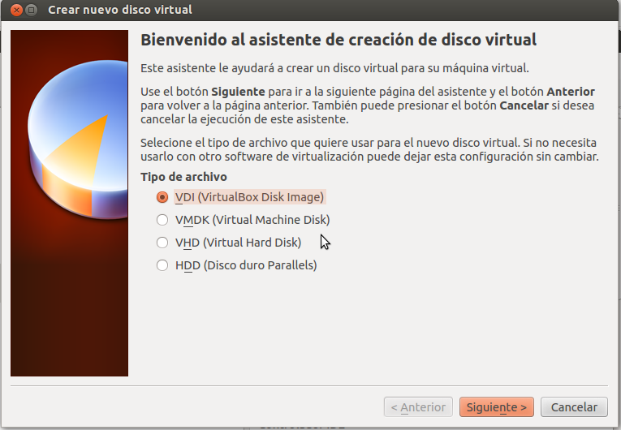
Disco Duro Virtual

Slide 12
Disco Duro Virtual
Almacenamiento reservado dinámicamente.
  El fichero solo ocupa el espacio en el disco duro conforme se llena hasta que alcance el tamaño máximo.
  Sin embargo no se reduce cuando el espacio se libera.
Tamaño fijo
  Ocupa el espacio especificado aunque esté medio vacío.

Slide 13
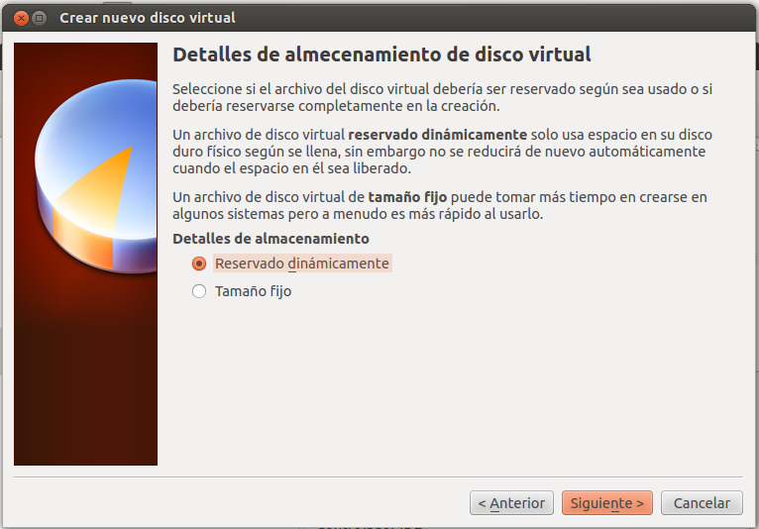
Disco Duro Virtual
Reservado dinámicamente y siguiente

Slide 14
Disco Duro Virtual
Seleccionamos la carpeta donde va a crear el archivo del disco
  Si no seleccionamos nada lo creará en el directorio por defecto: /home/usuario/VirtualBox Vms/
  Es recomendable que seleccionéis una ruta de la partición de datos.
Le damos un tamaño máximo.
Siguiente

Slide 15
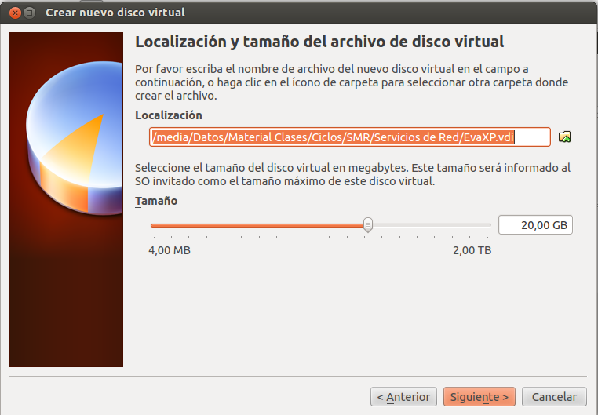
Disco Duro Virtual

Slide 16
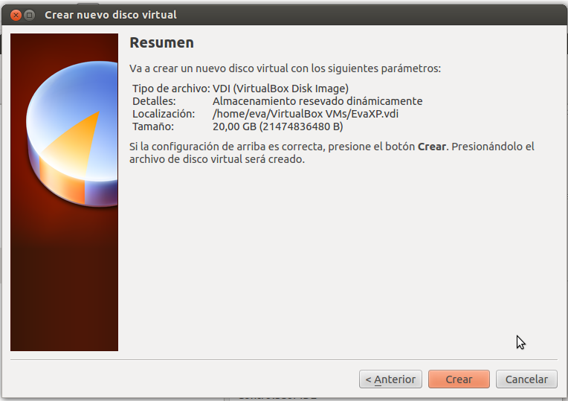
Disco Duro Virtual
Crear

Slide 17
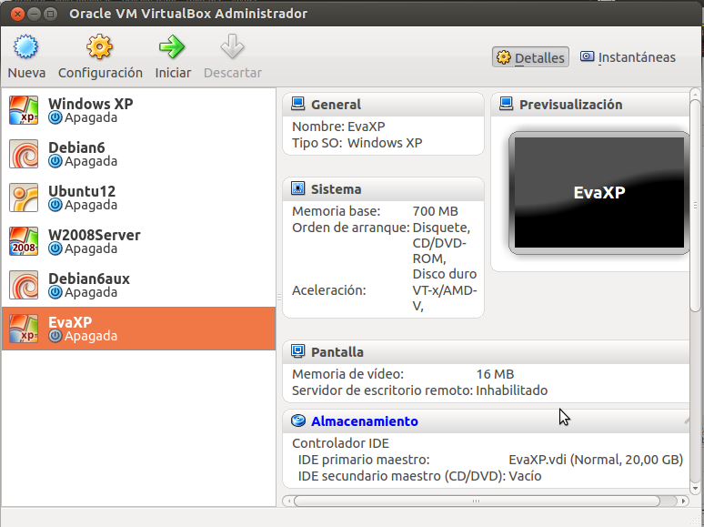
Creación de una Máquina Virtual
Muestra la máquina creada

Slide 18
Configuración de la Máquina
En nuestro caso tendremos que:
  Crear y configurar las tarjetas de red necesarias.
    Habilitamos las tarjetas de red necesarias
    Seleccionamos el modo de configuración: NAT, Adaptador Puente, Red Interna, etc
  Asociar un archivo *.iso para instalar el SO deseado.
  Si lo deseamos tendremos que configurar la máquina virtual para acceder a dispositivos USR y al sistema de ficheros de la máquina anfitriona.

Slide 19
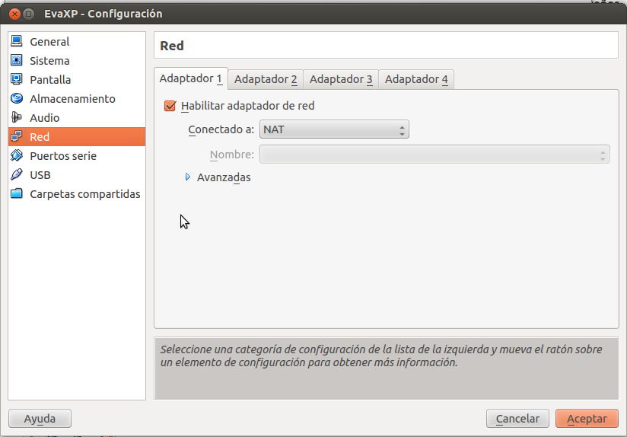
Tarjetas de Red
Configuración → Red

Slide 20
Asociamos la Imagen
Configuración → Almacenamiento
  En el árbol de almacenamiento seleccionamos el lector de CD/DVD
  En la sección de Atributos pinchamos sobre el icono del CD/DVD y nos saldrá un desplegable.
  Del desplegable seleccionamos la opción “Seleccionar un archivo de disco virtual de CD/DVD”.
  Nos saldrá una ventana para seleccionar el fichero *.iso del sistema de archivos.
  Lo seleccionamos y Aceptamos

Slide 21
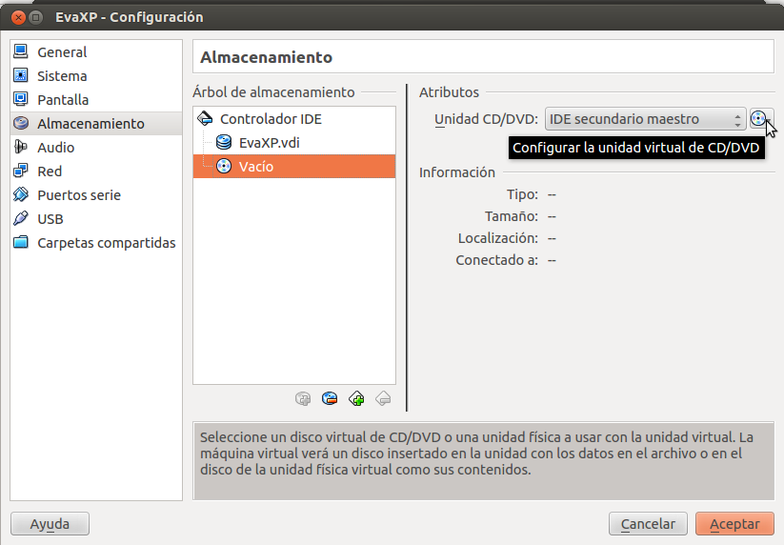
Asociamos la Imagen
Configuramos la unidad virtual de CD/DVD

Slide 22
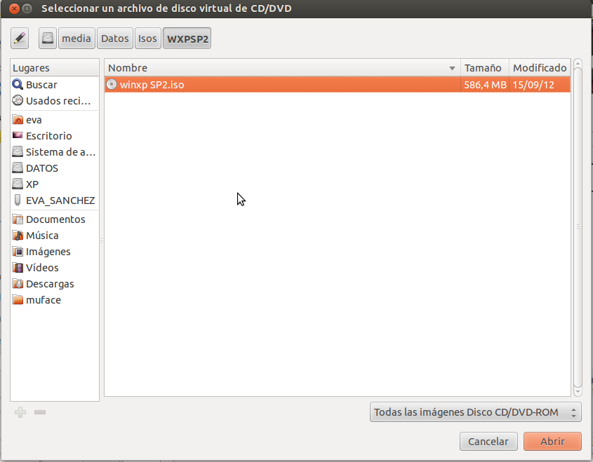
Asociamos la Imagen
Seleccionamos la imagen del Sistema y Abrir

Slide 23
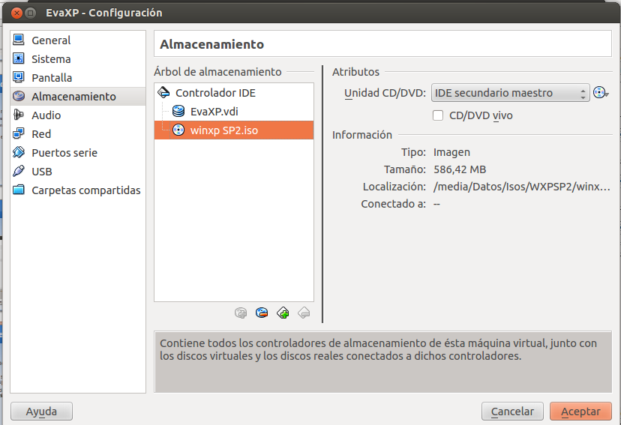
Asociamos la Imagen
Aceptamos

Slide 24
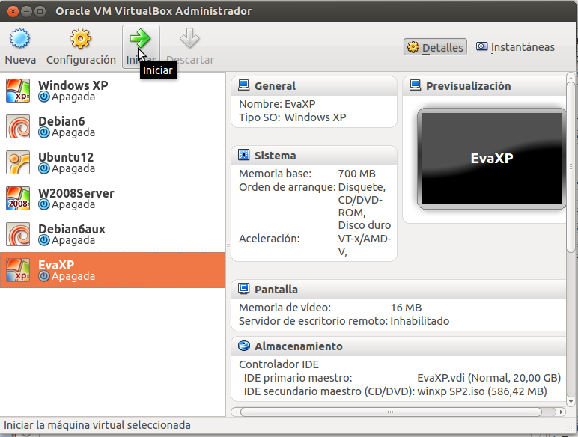
Instalación de la Imagen
Iniciamos la máquina virtual

Slide 25
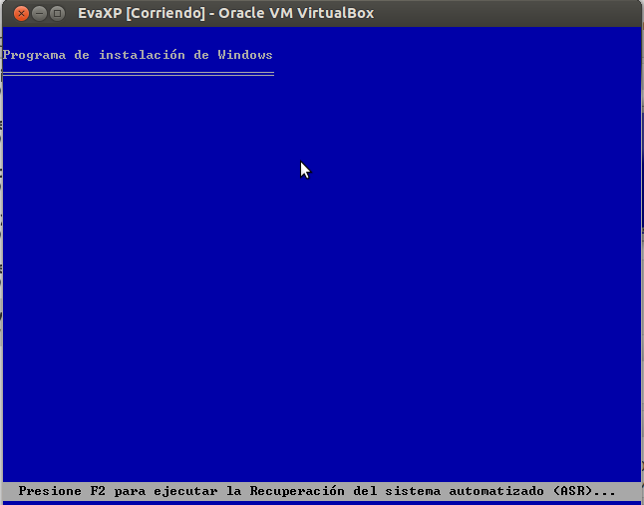
Instalación del SO
Comenzará el proceso de instalación del Sistema Operativo de la imagen seleccionada

Slide 26
Configuración del Arranque
Una vez termine el proceso de instalación del SO tendremos que configurar la máquina para que arranque de disco duro.
Configuración → Almacenamiento
  En la sección Árbol de Amacenamiento seleccionamos la unidad de CD/DVD.
  En la sección de Atributos pinchamos sobre el icono del CD/DVD y nos saldrá un desplegable.
  Del desplegable seleccionamos la opción “Eliminar disco de la unidad virtual”.
Aceptamos e iniciamos la máquina

Slide 27
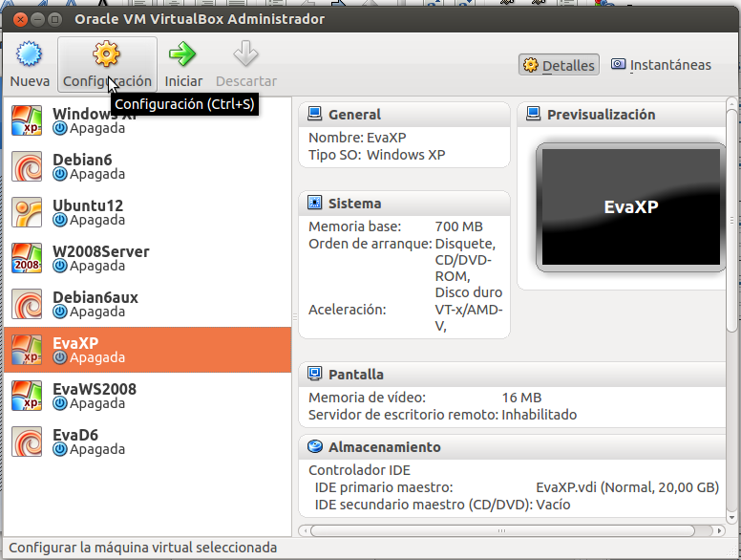
Configuración del Arranque
Configuración

Slide 28
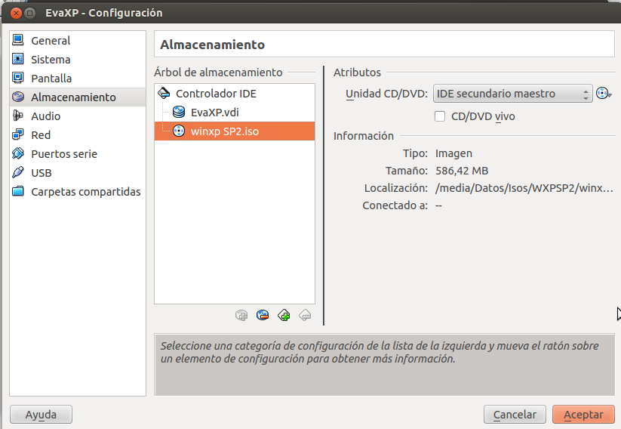
Configuración del Arranque
Almacenamiento

Slide 29
Configuración del Arranque
Seleccionamos la unidad de CD/DVD del árbol

Slide 30
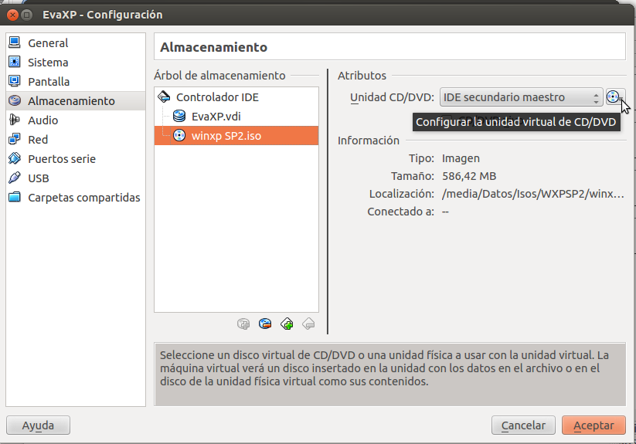
Configuración del Arranque
Pinchamos sobre el icono del CD/DVD y nos saldrá un desplegable

Slide 31
Configuración del Arranque
Del desplegable que aparece seleccionamos la opción “Eliminar disco de la unidad virtual”

Slide 32
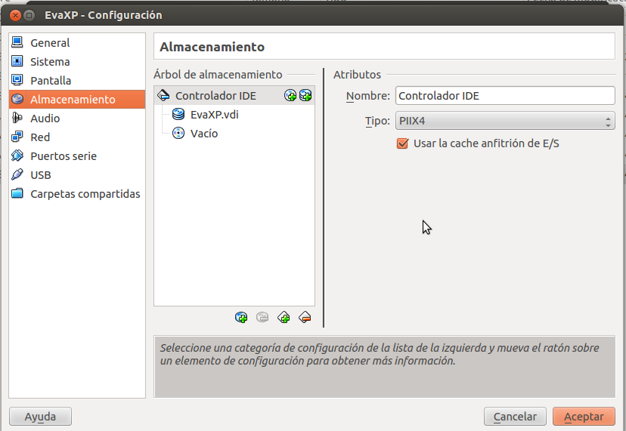
Configuración del Arranque
La unidad de CD/DVD se quedará vacía. Aceptamos

Slide 33
Configuración del Arranque
A partir de este momento la máquina no podrá arrancar la imagen desde del CD/DVD.
Arrancará desde el disco duro.

Slide 34
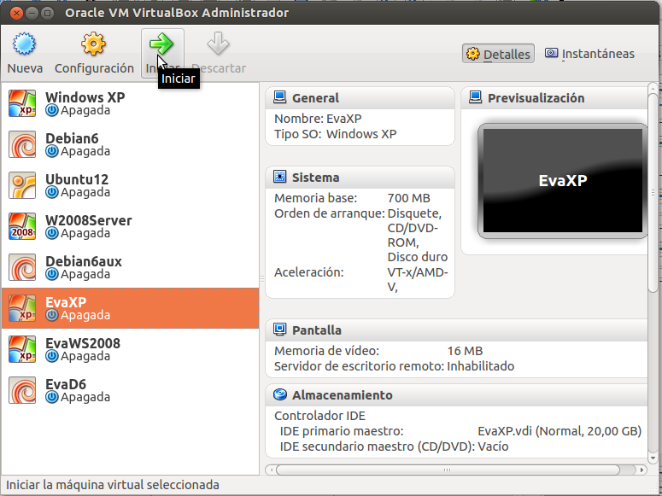
Configuración del Arranque
Iniciamos la máquina

Slide 35
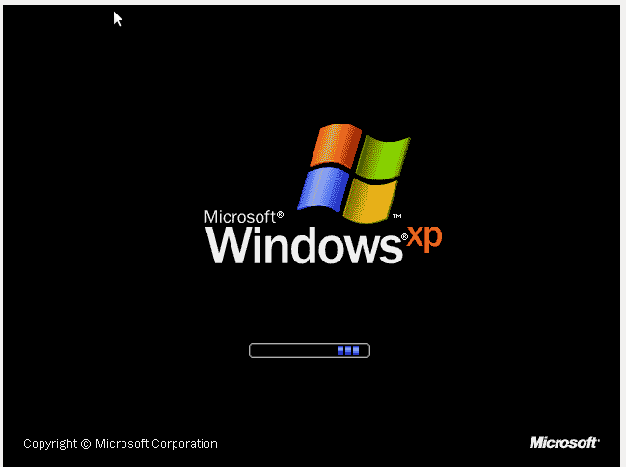
Configuración del Arranque
Iniciará el Sistema Operativo instalado

Slide 36
Compartición de carpetas
Se pueden compartir carpetas en el VirtualBox.
De este modo tendremos acceso a los ficheros del sistema de archivos de la máquina anfitriona desde la virtual.
Configuración → Carpetas compartidas
Pulsamos en el icono de agregar
  Buscamos la carpeta
  Seleccionamos el modo de montaje

Slide 37
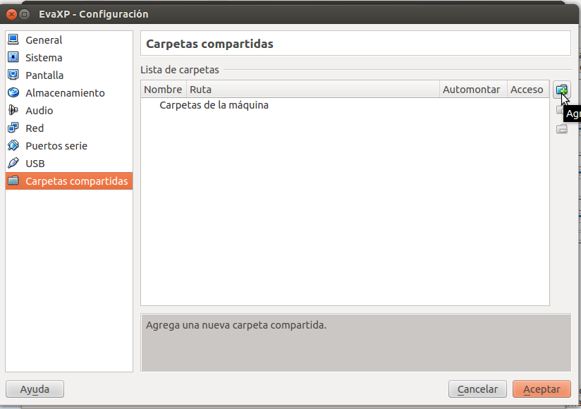
Carpetas Compartidas
Configuración → Carpetas compartidas

Slide 38
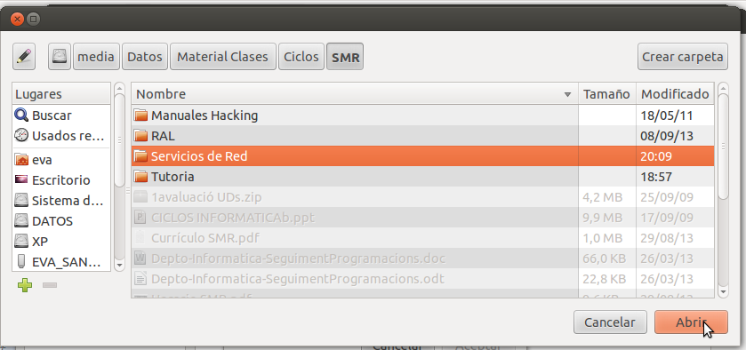
Carpetas Compartidas
Seleccionamos la carpeta

Slide 39
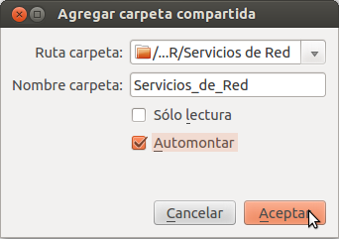
Carpetas Compartidas
Marcamos Automontar y Aceptamos

Slide 40
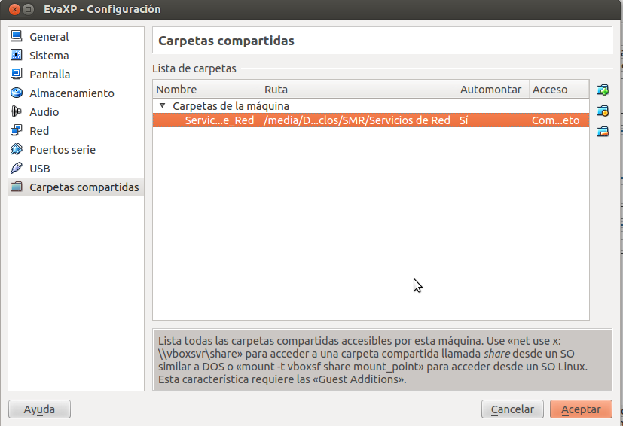
Carpetas Compartidas
Aceptamos

Slide 41
Dispositivos USB
Se pueden añadir dispositivos USB a VirtualBox para que sean accesibles desde la máquina virtual.
Configuración → USB
  Primero pinchamos el usb en el equipo y una vez detectado,
  agregamos el dispositivo pulsando en el icono “Agregar filtro de dispositivo”.
  Seleccionamos el dispositivo y pulsamos Aceptar.

Slide 42
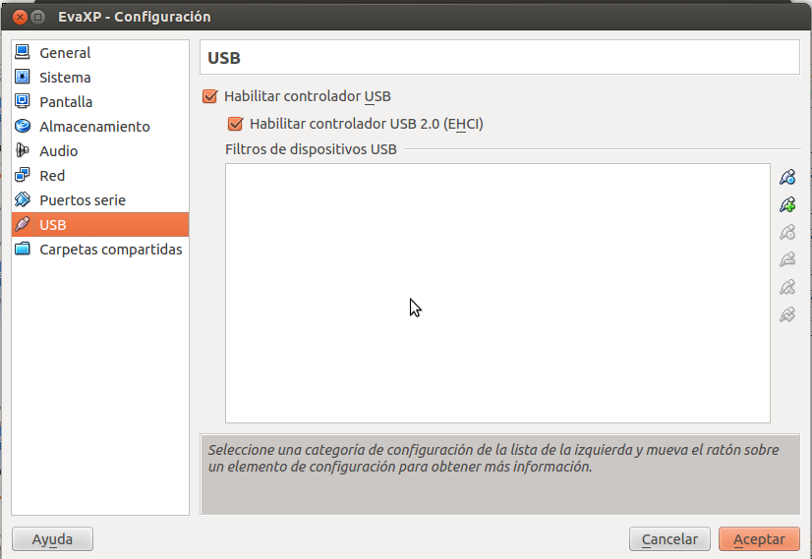
Dispositivos USB
Configuración → USB

Slide 43
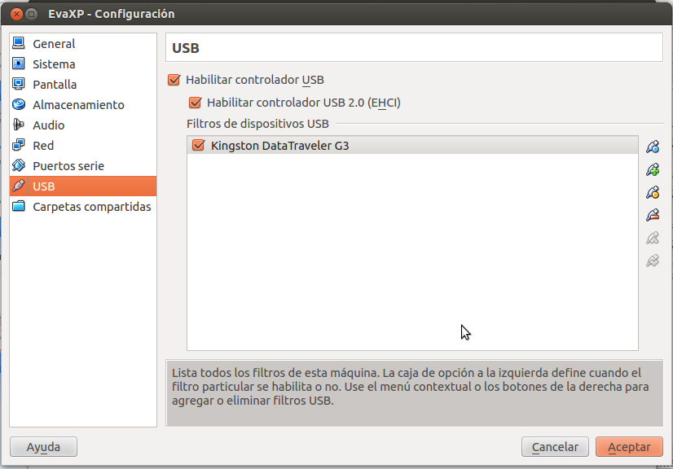
Dispositivos USB
Agregamos el filtro del dispositivo y Aceptamos

